Slide 2
Modbus protocol

Slide 3
Nội dung
- Khái niệm & phân loại.
- Đặc điểm các loại.
- Cấu trúc frame truyền.

Slide 4
Khái niệm & phân loại
- Modbus là một chuẩn giao thức truyền thông trong công nghiệp, dùng để giao tiếp giữa các thiết bị trong một hệ thống.
- Modbus có thể dùng với giao tiếp vật lý Serial, Ethernet.
Modbus TCP/IP
Modbus
Modbus RTU
Trong phần này, ta sẽ tìm hiểu chủ yếu modbus TCP/IP & RTU
Modbus ASCII

Slide 5
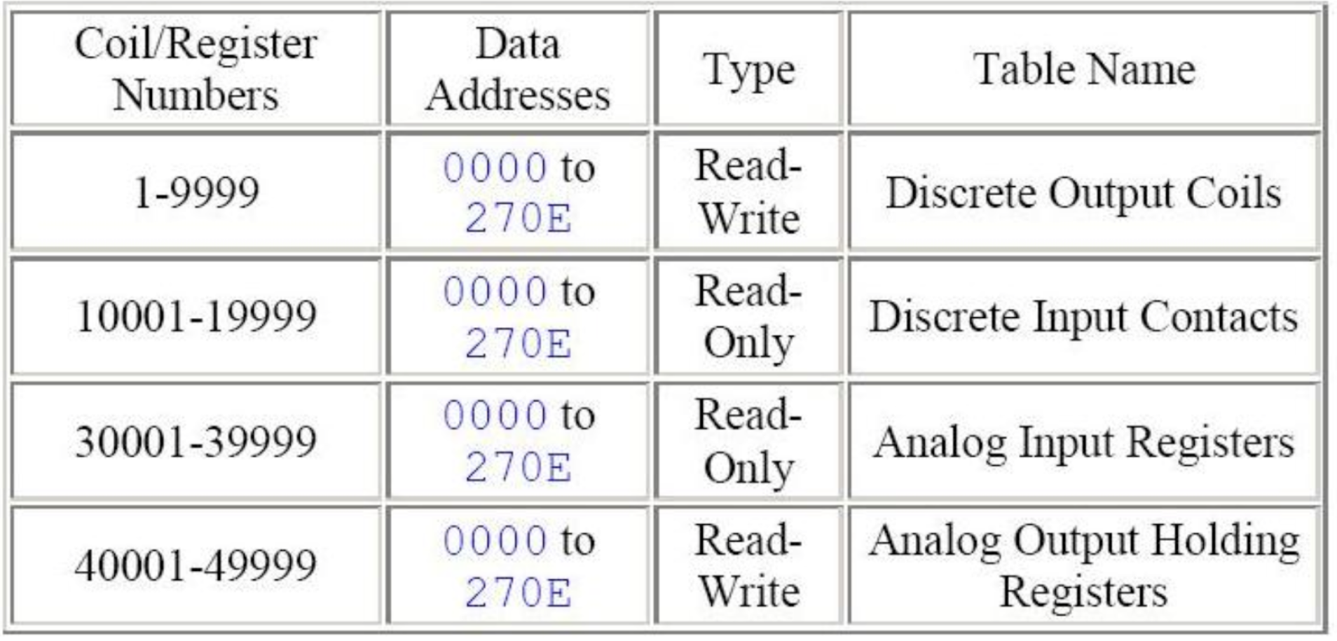
Đặc điểm các loại
1. Modbus RTU
Modbus RTU mã hóa ở dạng nhị phân, sử dụng đường truyền vật lý Serial (RS-232, RS-485, RS-422).
Các thiết bị trong mạng modbus giao tiếp theo mô hình single master – multi slave.
Các ô thanh ghi trong modbus:
Data size
1bit
1bit
2byte
2byte

Slide 6
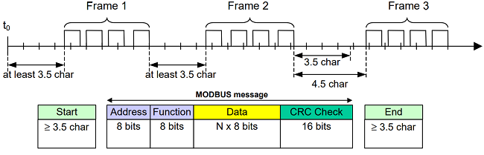
Đặc điểm các loại
1. Modbus RTU
Cấu trúc frame truyền :
Address: Địa chỉ slave(1-> 255)
Function code(FC): FC là thao tác Master muốn thực hiện với slave
Data:
CRC Check: Checksum

Slide 7
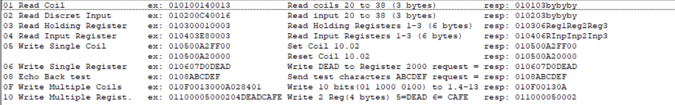
Đặc điểm các loại
1. Modbus RTU
FC
Chức năng
Master send(hex)
detail
Respond

Slide 8
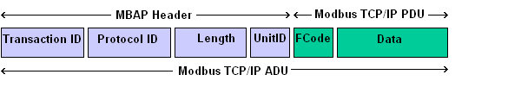
Đặc điểm các loại
2. Modbus TCP/IP
Modbus TCP/IP là Modbus qua Ethernet. Các dữ liệu được đóng gói trong gói tin TCP/IP.
Modbus TCP/IP thì có client –server( client như master ở RTU, server như slave ở RTU).
Cấu trúc modbus message như Modbus RTU (Fcode & Data).
Cấu trúc thanh ghi tương tự RTU.

Slide 9
Đặc điểm các loại
2. Modbus TCP/IP
FC
Chức năng
Master send(hex)
detail
Respond
Ở đây mình trình bày lại để tiện quan sát.

Slide 10

Đặc điểm các loại
2. Modbus ASCII
- Modbus Ascii dữ liệu mã hóa bằng hexadecimal, sử dụng đặc tính ASCII 4bit
Cần 2 byte truyền thông để truyền được 1 byte dữ liệu.
- Cấu trúc thanh ghi tương tự RTU.
- Cấu trúc frame truyền.
Address: Địa chỉ slave(1-> 255)
Function code(FC): FC là thao tác Master muốn thực hiện với slave
Data:
LRC Check: Checksum

Slide 11
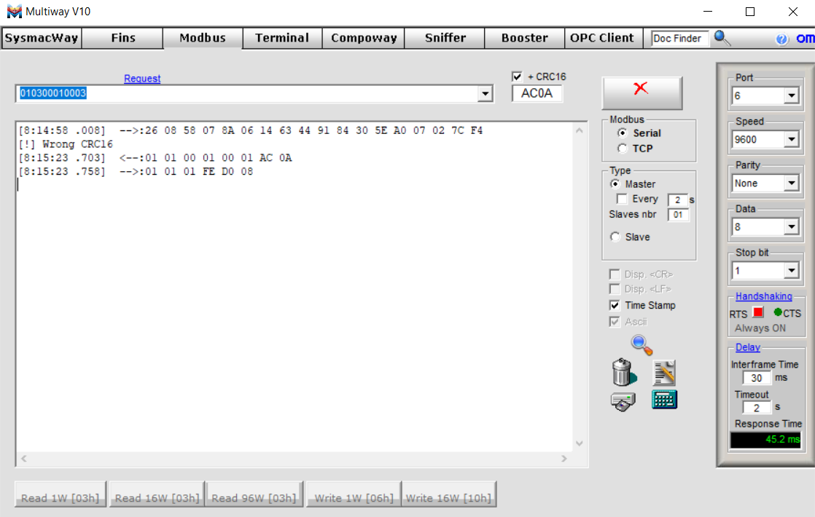
Multiway

Slide 12
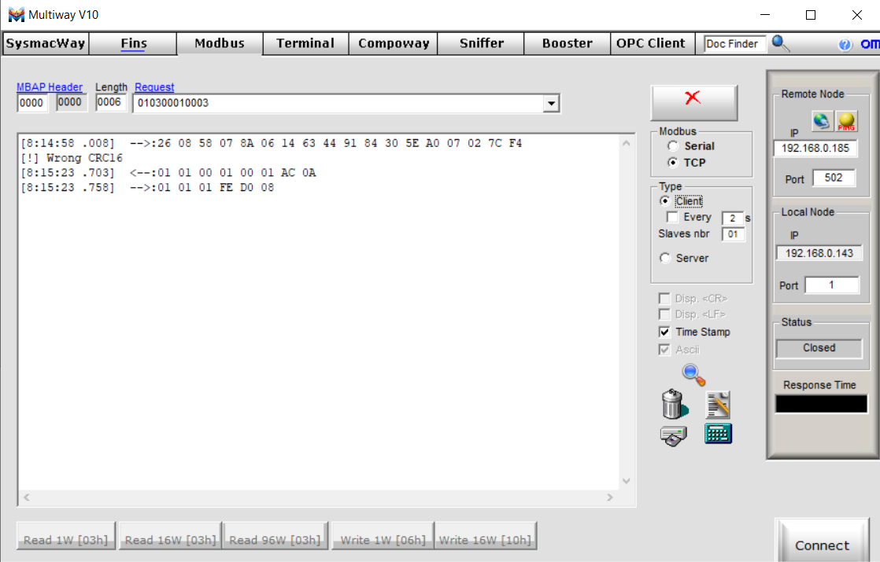
Multiway

